Slide 1
SİNİR DOKU

Slide 2
Sinir dokusu
Merkezi Sinir Sistemi:
-Beyin
-Omurilik
Çevresel Sinir Sistemi: Periferik sinirler
-Hücre tipleri:
Nöron
Schwann hücresi
Hücre tipleri:
-Nöron
-Nöroglia:
astrosit
oligodendroglia
mikroglia
ependim
Sinir hücresi:
-Hücre gövdesi
-Dendrit
-Akson
Somatik sinir sistemi: istemli çalışır
Otonom sinir sistemi: istemsiz çalışır
Sempatik S.S: stres ve yardım durumunda aktiftir
Parasempatik S.S: Doğal durumda aktiftir

Slide 3
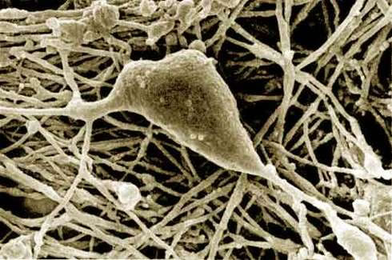
SİNİR SİSTEMİ- GİRİŞ
Sinir sistemi, iç ve dış değişikliklere cevap vermeyi sağlar
Organların işlevlerini düzgün yapmasını kontrol eder ve bunu gerçekleştirir.

Slide 4
ANATOMİK AYRIM
Anatomik olarak, sinir sistemi ikiye ayrılır:
  Merkezi sinir sistemi
  Çevresel sinir sistemi
Merkezi sinir sistemi; beyin ve omurilikten meydana gelir
Vücudun her yerinden, sinir uzantıları ile M.S.S ne uyarılar gelir
Çevresel sinir sistemi şunlardan oluşur:
  Merkezi sinir sisteminden çıkan sinirler
  Sinir gangliyonları
  Duyu ve motor sinir sonlanmaları

Slide 5
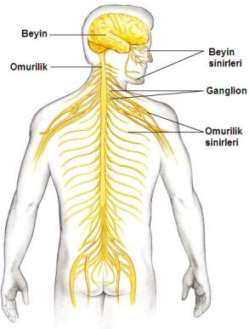
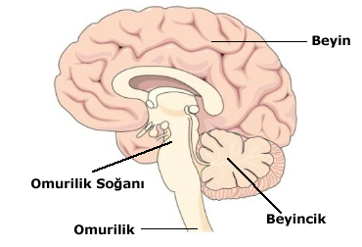

Slide 6
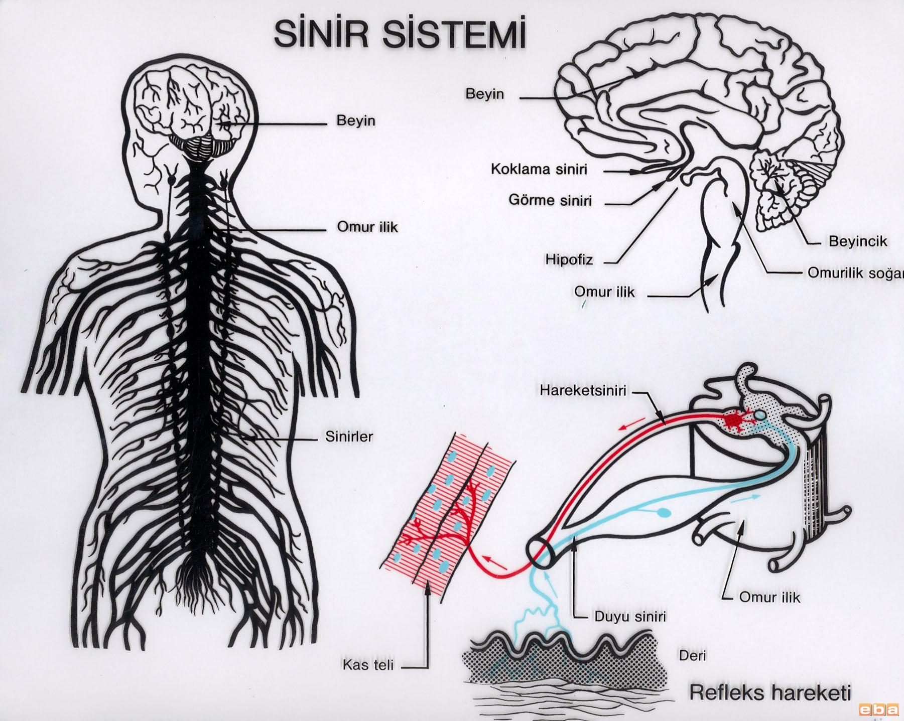
Merkezi ve çevresel s.s. leri birlikte şu üç görevi yapar:
  duyu nöronları ile duyu işlevi
  motor nöronları ile motor işlevi
  ara nöronlar ile duyu ve motor arasında bağ kurmak ve uyarıya anlam kazandırmak

Slide 7
İŞLEVSEL AYRIM- SOMATİK S.S.
Sinir sistemi işlevsel olarak; somatik ve otonom sinir sistemleri olarak ikiye ayrılır
Somatik S.S.
  İç organlar, düz kas ve salgı bezleri haricindeki vücut bölgelerinin duyu ve motor sinirlerinden oluşur
  Çizgili kasların istemli kasılmasını sağlar

Slide 8
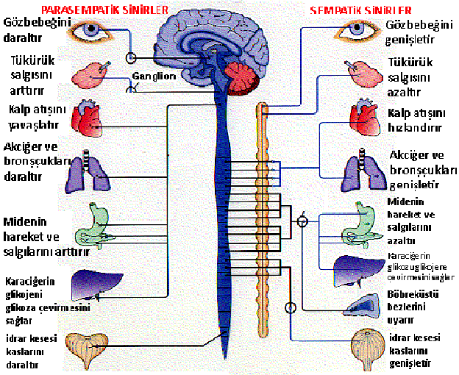
İŞLEVSEL AYRIM- OTONOM S.S.
Otonomik S.S.:
  Merkezi ve çevresel sistemlerin otonomik kısımlarından oluşur
  Düz kas, kalbin iletim sistemi,salgı bezlerine ait götürücü( efferent)motor sinirler
  İç organlara ait getirici( afferent) duyu sinirlerinden oluşur
  Sempatik ve parasempatik olarak ikiye ayrılır
  Sempatik S.S. Stres ve yardım şartları
  Parasempatik S.S. Doğal koşulları

Slide 9
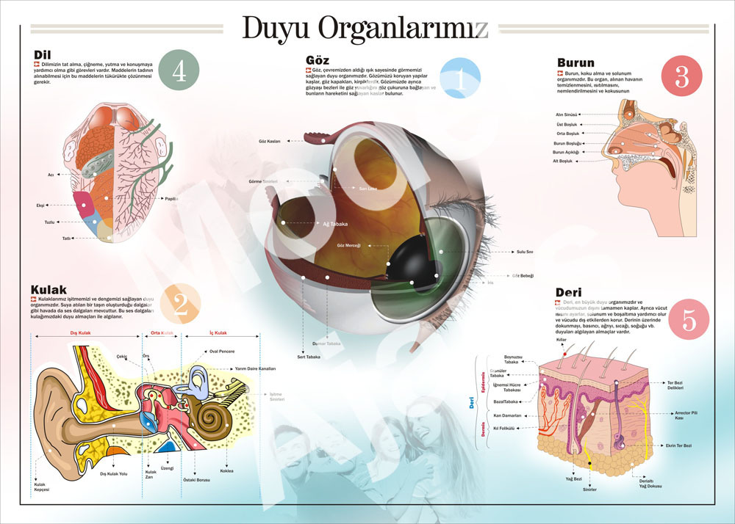
DUYU VE DEĞERLENDİRİLMESİ
Duyu işlevi, çevresel sinirlerin sonundaki duyu reseptörleri ile sağlanır
Bu reseptörler: sıcaklık, ses, ışık, oksijen derişimi gibi faktörleri takip ederler
Bu bilgileri sinirsel uyarı olarak M.S.S. ne gönderirler
MSS de bu bilgiler değerlendirilir

Slide 10
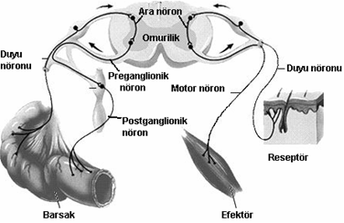
MOTOR SİNİR VE EFEKTÖR ORGAN
Motor sinirler:
  M.S.S. den efektör organlara uyarı taşır
Efektör organlar:
  Uyarıldığında kasılan kaslar
  Salgı bezleridir

Slide 11
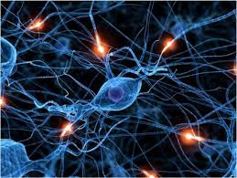
SİNİR HÜCRESİ: NÖRON
Nöronlar, fiziksel ve kimyasal değişikleri algılayıp tepki verebilen hücrelerdir.
Uyarıları diğer nöronlara ve sinir sistemi dışındaki hücrelere iletirler

Slide 12
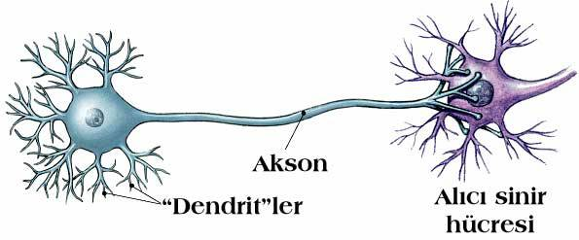
NÖRON KISIMLARI
Nöron gövdesine: perikaryon
Perikaryondan çıkan kısa uzantılara: dendrit
Tek uzun uzantıya: akson denir
Akson, kollateral denen yan kollar yapabilir

Slide 13
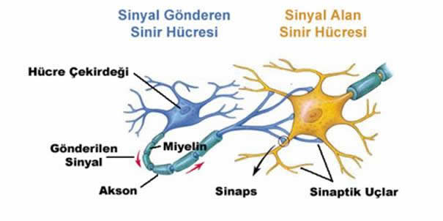
NÖRON-NÖRON İLETİŞİMİ
Nöronların birbirleriyle ilişki kurdukları yapı: Sinaps
Sinyal bir hücreden diğerine geçer
Sinapsda iletim tek yönlüdür.

Slide 14
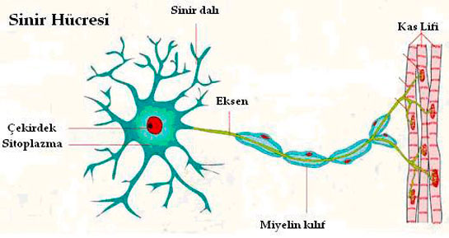
NÖRON- ÇEKİRDEK
Soluk renkli, küre şeklinde ve perikaryonun merkezindedir
Genelde tek çekirdekçik içerir
Erişkin bir nöronun çekirdeği mitoz geçirmez. Yani erişkin nöronlar çoğalamaz

Slide 15
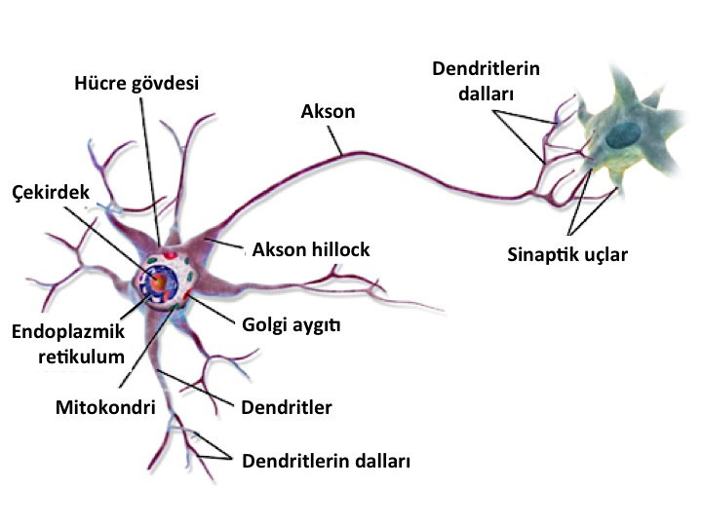
NÖRON- PERİKARYON
Nöronun hücre gövdesidir
Sitoplazma, hücre zarı ve organeller içerir.
Hücre iskeletini sağlayan nörofilament ve nörotübüller bulundurur

Slide 16
GOLGİ VE MİTOKONDRİ
Golgi kompleksi çekirdeğin yanında yay şeklindedir
Aksonda golgi yoktur
Mitokondriler perikaryonda da vardır fakat akson sonlanmalarında özellikle boldur

Slide 17
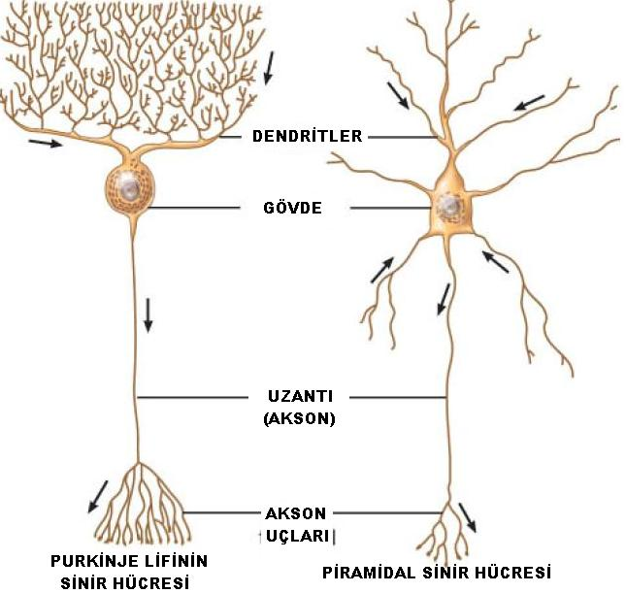
DENDRİTLER
Perikaryonda çıkan kısa sitoplazmik uzantılardır
Genelde bir nöronda birden çok dendrit vardır
Dendritler akson sonlarıyla yaptıkları sinapslar ile uyarıyı alır
Aldıkları uyarıyı perikaryona iletirler

Slide 18
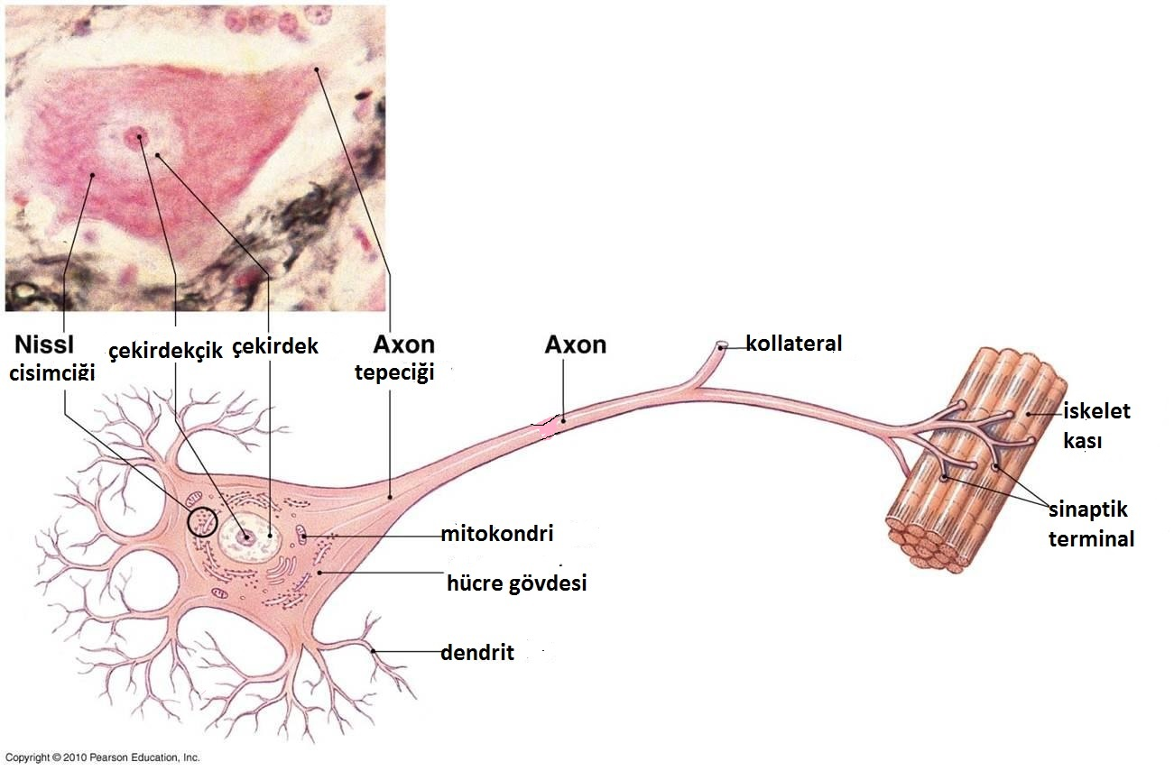
AKSON
Nöronların uzun uzantıları aksonlardır.
Her nörondan sadece bir akson çıkar
Akson, nöronda oluşan aksiyon potansiyelinin yanıtını taşır.
Aksondan yanlara doğru kollateral denen uzantılar çıkabilir

Slide 19
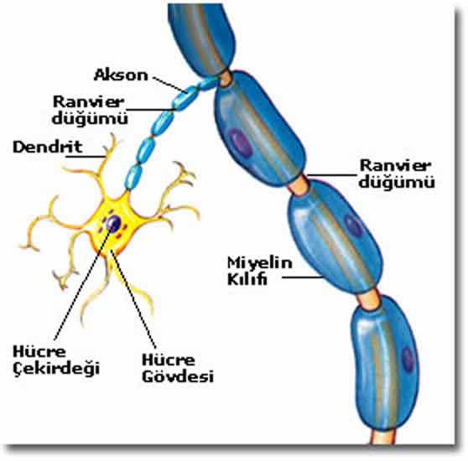
AKSON-MYELİN KILIF
Çoğu nöronun aksonu myelin kılıf ile kaplıdır
Bunlara myelinli aksonlar denir
Myelinsiz aksonlar da vardır

Slide 20
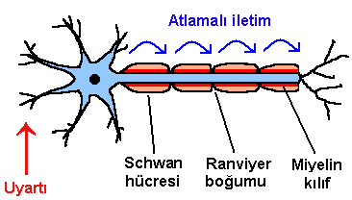
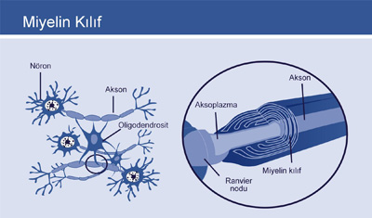
AKSON-MYELİN KILIF
Myelin, nöronun değil aksonu saran başka bir hücrenin parçasıdır
Myelini yapan hücre M.S.S de oligodendrosit iken, Ç.S.S de schwann hücresidir.

Slide 21
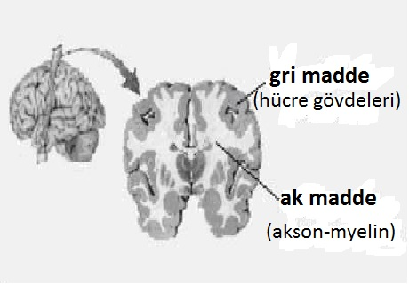
NÖRONLARIN DAĞILIMI
M.S.S. ‘de boz madde ve ak madde kısımları vardır.
Boz maddede nöronların perikaryon, dendrit ve aksonların proksimal kısımları vardır
Ak maddede yanlızca aksonlar vardır

Slide 22
YAPILARINA GÖRE NÖRONLAR
Aksonsuz, unipolar, bipolar, multipolar olarak dörde ayrılırlar
Aksonsuz nöronlar:
    Aksonları yoktur
    Myelinsiz uzantıları vardır
    M.S.S. Ve özel duyu organlarında bulunur

Slide 23
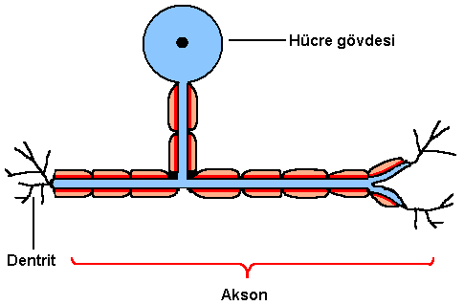
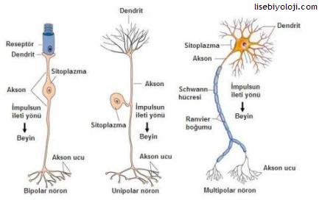
YAPILARINA GÖRE NÖRONLAR
Unipolar nöronlar( tek kutuplu nöron):
  -perikaryondan tek akson çıkar
  -akson hücre gövdesinden çıkıp ikiye ayrılır
  Bir ucunda dendritler, diğer ucunda akson sonlanmaları vardır.
  Çevresel S.S. deki duyu nöronları çoğunlukla unipolardır ve miyelinlidir

Slide 24
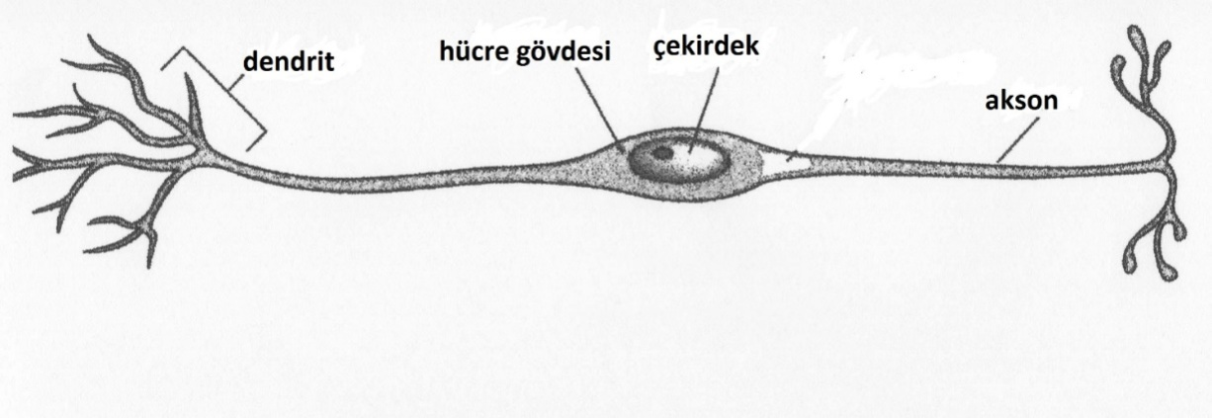
YAPILARINA GÖRE NÖRONLAR
Bipolar nöronlar: ( iki kutuplu nöron)
    Perikaryondan biri akson biri dendrit olmak üzere iki uzantı çıkar.
    Myelinsiz aksonları vardır
    Nadir bulunurlar
    Görme koklama, işitme de görev alırlar

Slide 25
YAPILARINA GÖRE NÖRONLAR
Multipolar nöronlar (çok kutuplu nöron):
  Perikaryondan bir akson ve çok sayıda dendrit çıkar
  İskelet kasını kontrol eden myelinli motor nöronlar bu tipe örnektir.
  MSS de bu tip nöronlara yıldız hücresi denir.

Slide 26
İŞLEVLERİNE GÖRE NÖRONLAR
Duyu, ara ve motor nöronları olmak üzere üçe ayrılırlar.

Slide 27
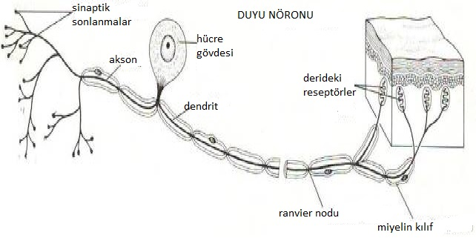
DUYU NÖRONLARI
1- Duyu nöronları(sensörik nöronlar):
  Canlının iç ve dış ortamındaki bilgileri toplayıp iletirler.
  Perikaryonları MSS dışındaki gangliyonlardadır
  Getirici(afferent) fiber denen uzantıları reseptör ile omurilik veya beyin arasındadır

Slide 28
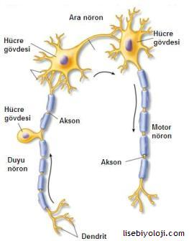
ARA NÖRONLAR
2-Ara nöronlar:
  Sinir merkezlerinde duyu ve motor nöronların arasında bulunur
  Duyu nöronu tarafından getirilen sinyali motor nöronlara yönlendirirler
  İnsanda 20 milyar ara nöron olduğu düşünülmektedir

Slide 29
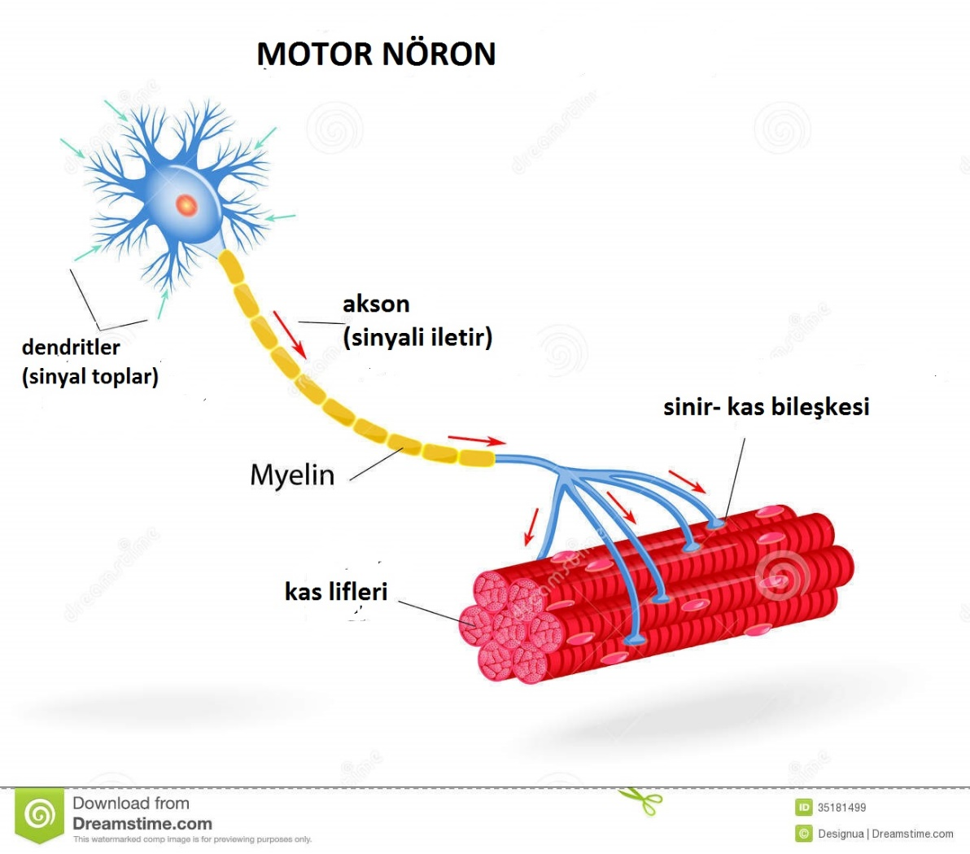
MOTOR NÖRONLAR
3-Motor nöronlar:
  Kas ve salgı bezleri gibi efektör organları harekete geçirir
  Somatik motor nöronlar: iskelet kasına
  Visseral motor nöronlar:düz kas, kalp kası ve salgı bezlerine etki eder.

Slide 30
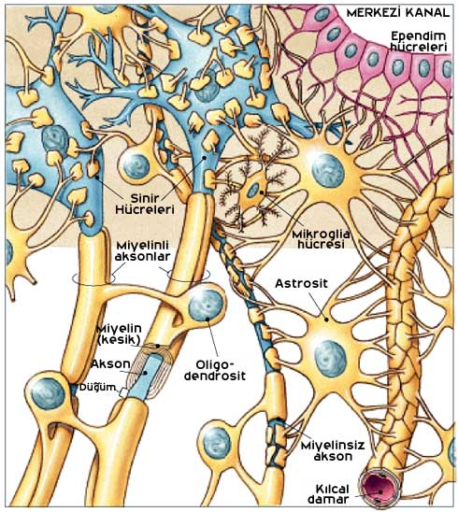
GLİAL HÜCRE TÜRLERİ
Glial hücre türleri:
MSS deki glia hücreleri:
  astrosit,
  oligodendrosit,
  mikroglia
  ependim hücreleri
ÇSS deki glia hücreleri:
  Schwann hücresi
  uydu hücresi

Slide 31
Astrosit: En büyük glia hücresi olan astrositler çok fazla sitoplazmik dallanmaya sahiptirler. Su ve iyonların nöronlara taşınmasında görevli olan bu hücreler sinir dokusu zedelenmelerine bağlı olarak nöron ve glia hücre ölümlerinde bu hücrelerin yerini almakla görevlidirler.
Oligodentrosit: Uzantıları ufak ve seyrek olan oligodentrositler astrositlerden bir miktar daha küçük destek hücreleridir. Hem ak hem de boz maddede bulunarak nöronlara madde ve oksijen geçişini sağlarlar. Nöronların canlılığını sürüdürebilmesi için bulunması zorunlu olan bu hücreler merkezi sinir sisteminde aksonların miyelizasyonunda görev alırlar.

Slide 32
Mikroglia hücresi: En küçük destek hücresi olan kısa, ince yapılı çok fazla sitoplazmik uzantısı bulunan mikroglia sinir sisteminde az sayıda bulunur. Oval şekillli olmaları ve oval çekirdeğe sahip olmaları sebebi ile kolaylıkla ayırt edilebilirler. Nöronal zedelenmeyle sayılarını arttıran, hareket halinde ve makrofaj görevi yapan hücrelerdir.
Ependim hücreleri: Beyin ventrikülü ve omurilik orta kanalını döşeyen alçak prizmatik epitel hücreleridir. Bulundukları bazı alanlarda BOS ‘un haraketini kolaylaştırmak amacı ile titrek tüylere sahiptirler.
Schwan hücresi: Periferik sinir sisteminde nöronlar etrafından bulunan, oligodentrositler ile aynı işlem olan miyelinizasyonu sağlayan hücrelerdir. Oligodentrositler gibi birden fazla nöron etrafına saramayan schwann hücrleri tek nöronun etrafında miyelin kılıf oluşturabilirler

Slide 33
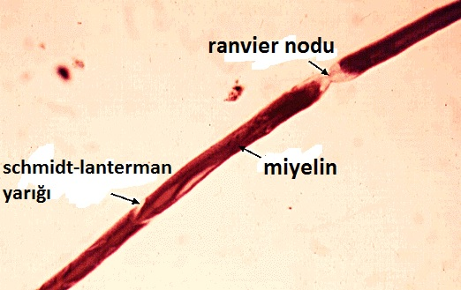
MYELİN KILIF
Myelin kılıf, akonun kendi zarı olan aksolemma nın üstünü sarar
Myelin kılıfın, akson boyunca belirli aralıklarla uğradığı kesintilere ranvier boğumları denir

Slide 34
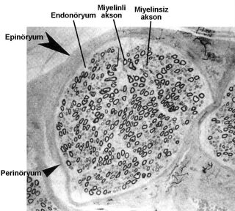
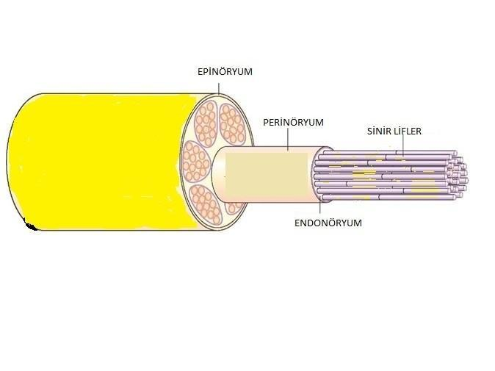
BAĞ DOKU KILIFLARI
Epinöryum:
  Sinirin en dış tabakasındaki bağ dokudur
Perinöryum:
  Sinir demetlerini saran bağ dokudur
Endonöryum:
  Her bir sinir telini saran bağ dokudur
Kan damarları epinöryumda gömülüdür

Slide 35
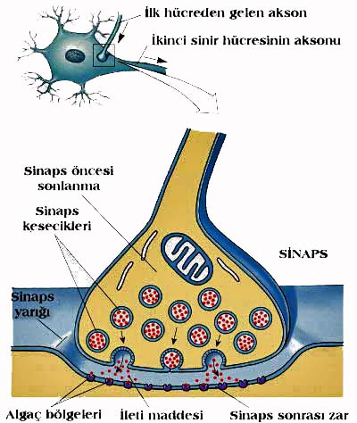
SİNİRLERİN İLİŞKİLERİ VE SİNAPS
Her nöron diğer nöronlardan veya duyu reseptörlerinden uyarıcı(eksitatör) veya engelleyici(inhibitör) sinyaller alır
Sinyal geçiş bölgelerine sinaps denir
Kimyasal sinaps şunlardan oluşur:
  Presinaptik zar
  Sinaptiik yarık
  Postsinaptik zar
Sinaptik bölgede bolca mitokondri bulunur

Slide 36
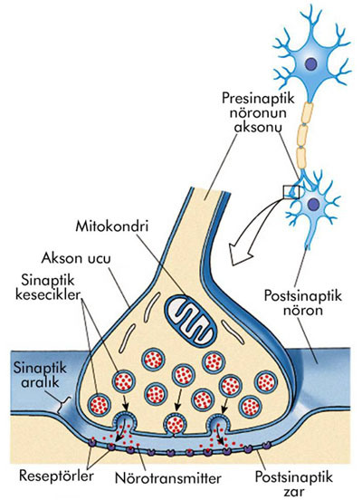
SİNAPTİK KESECİKLER
Sonlanma bölgelerindeki sitoplazmada sinaptik kesecikler bulunur.
Sinaptik keseciklerde, uyarı geçişinden sorumlu nörotransmitter maddeler vardır
Nörotransmitterler eksositoz ile sinaptik boşluğa salınır.

Slide 37
GLİAL HÜCRE TÜRLERİ
Nöroglial hücre türleri:
MSS deki glia hücreleri:
  astrosit,
  oligodendrosit,
  mikroglia,
  ependim hücreleri
ÇSS deki glia hücreleri:
  Schwann hücresi
  uydu hücresi

Slide 38
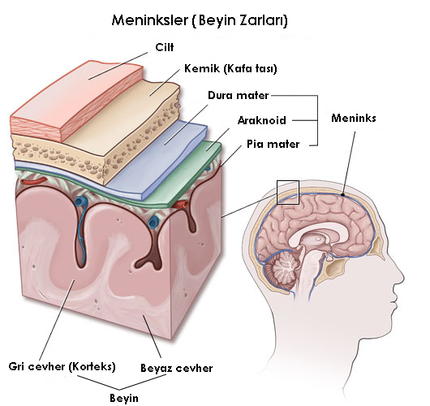
MSS ZARLARI (MENİNKS)
MSS zarlarına meninks de denir
Dıştan içe doğru:
  Duramater
  Araknoid
  Piamater
Araknoid ve pia genelde birbirlerine bağlı olduğundan pia-araknoid olarak da isimlendirilir

